Slide 1
Wykorzystanie uczenia maszynowego do identyfikacji metody kompresji sygnału akustycznego
Autor: Szymon Mikulicz
Opiekun: dr hab. inż. Bartłomiej Borkowski
Recenzent: prof. dr hab. inż. Jerzy Wiciak
Data: 5.09.2019 r.

Slide 2

Wprowadzenie
Kompresja audio stosowana jest w celu zmniejszenia rozmiaru pliku
Kompresja może być stratna lub bezstratna
W sprzedaży mogą występować pliki bezstratne uzyskane przez dekompresję stratnych

Slide 3
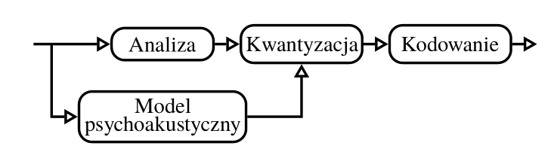
Kompresja stratna audio (1)
Proces jest nieodwracalny
Skutkuje pogorszeniem jakości sygnału
Poziom kompresji może być regulowany przez użytkownika

Slide 4
Obecne rozwiązania
Narzędzia: Lossless Audio Checker,
True Audio Checker
Algorytmicznie wykrywają artefakty powstałe w kompresji MPEG (MP3, AAC)
Prowadzone są badania nad uniwersalnymi algorytmami (2) oraz uczeniem maszynowym (3)

Slide 5
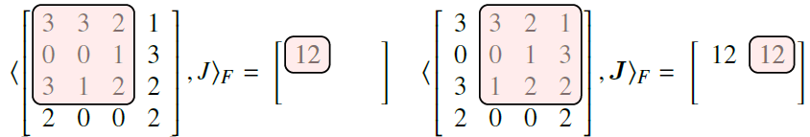
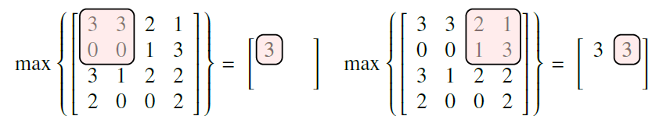
Konwolucyjne Sieci Neuronowe
Wykorzystywane do rozpoznawania obrazów
Składaja się z warstw splatających i warstw łączących (pooling)

Slide 6
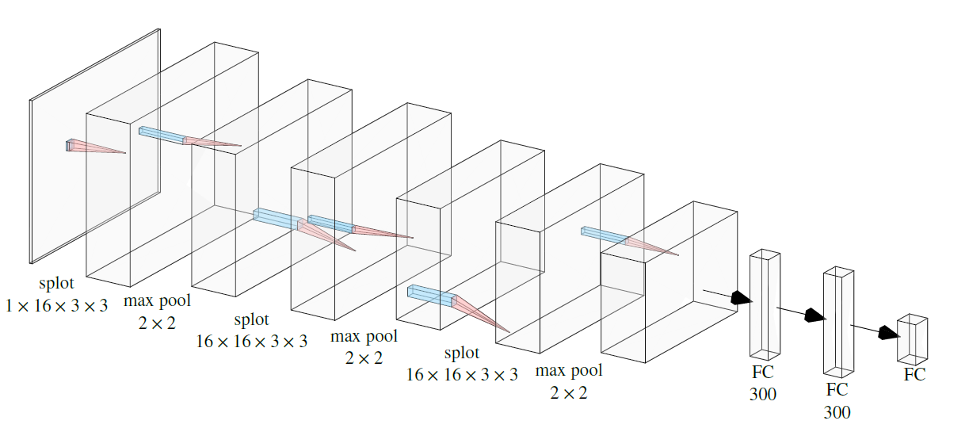
Architektura sieci
Funkcja aktywacji: ReLU
Dropout: 30%, 20%, 20%

Slide 7


Przygotowane narzędzia
Skrypt do konstrukcji bazy
danych z plików audio
Biblioteka do weryfikacji bezstratności fragmentów przed treningiem (2)
Skrypt dobierający i przetwarzający dane, prowadzący trening, testujący i przetwarzający wyniki

Slide 8
Dane Treningowe
Baza 65536 10-ciosekundowych fragmentów
Stopień kompresji regulowany parametrem bitrate
4096 niepoddanych kompresji, po 4096 dla każdej z par formatów MP3, AAC, AC-3, Vorbis, WMA z bitrate’ami 320 kbps, 192 kbps, 128 kbps

Slide 9
Trening
10 epok
Wybierano sieć o największej dokładności
Optymizator: ADAM
Funkcja strat: NLL (Negative Log Likelihood)
3 konfiguracje

Slide 10
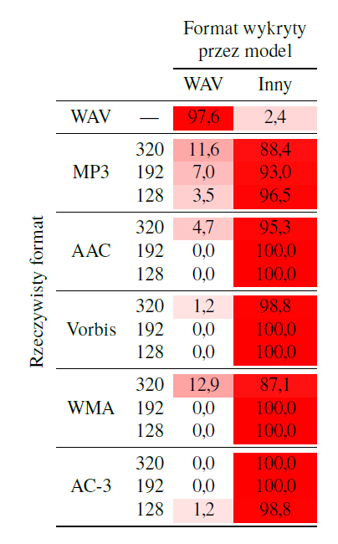
Wyniki treningu I: 97,4%

Slide 11
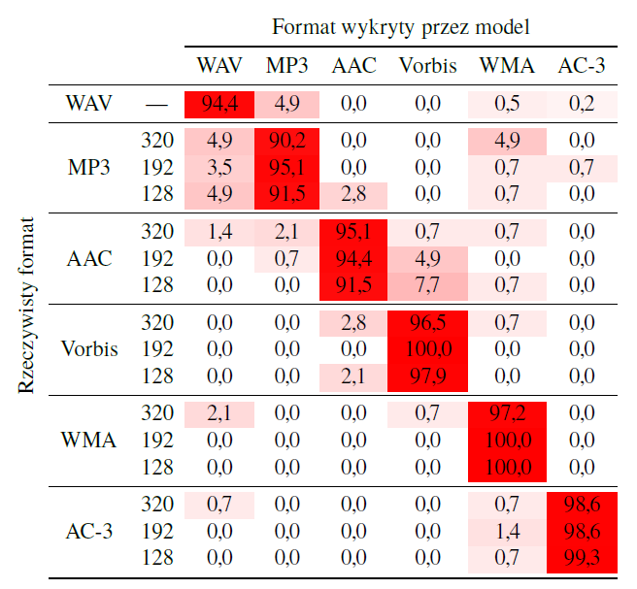
Wyniki treningu II: 96,1%

Slide 12
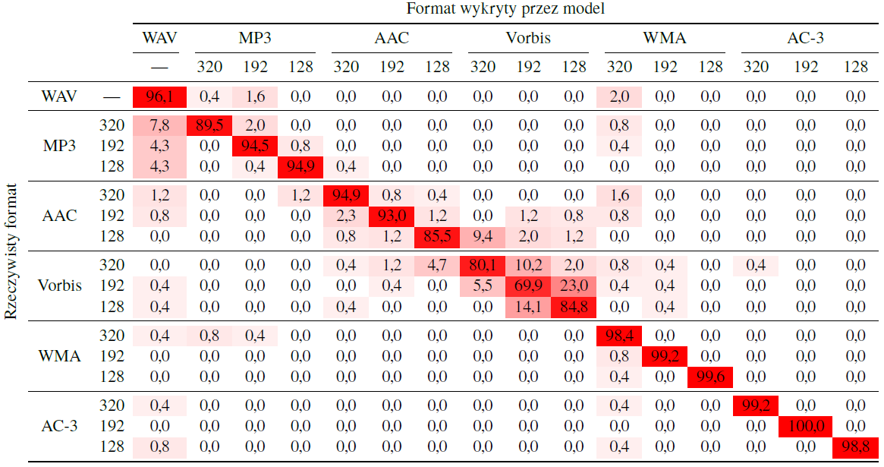
Wyniki treningu III: 92,4%

Slide 13
Podsumowanie
Sieć rozpoznaje z dużą dokładnością obecnie stosowane metody stratnej kompresji audio
Rozwiązanie jest możliwe do zastosowania przez serwisy prowadzące sprzedaż plików audio

Slide 14
Dalsze pracy
Większa złożoność sieci
Różne enkodery
Więcej metod kompresji
Inne typy sieci

Slide 15
Wykorzystanie uczenia maszynowego do identyfikacji metody kompresji sygnału akustycznego
https://github.com/Ashymad/IOLA
Dziękuję za uwagę
Bibliografia:
Marina Bosi i Richard E. Goldberg: Introduction to Digital Audio Coding and Standards, Norwell, MA, USA: Kluwer Academic Publishers, 2002, isbn: 1402073577
Bongjun Kim: „Lossy Audio Compression Identification”, w: 2018 26th European Signal Processing Conference (EUSIPCO), 2018, s. 2459-2463
Romain Hennequin, Jimena Royo-Letelier i Manuel Moussallam: „Codec independent lossy audio compression detection”, w: 2017 IEEE International Conference on Acoustics, Speech and Signal Processing (ICASSP), 2017, s. 726–730

